Slide 1
Kronik Prostatitte Teşhis ve Tedavi Algoritması
Dr. Abdullah Çırakoğlu
Ordu Üniversitesi Tıp Fakültesi
Üroloji Anabilim Dalı

Slide 2
Ulusal Sağlık Enstitüsü (NIDDK/NIH) Sınıflaması
Tip I | Akut bakteriyel prostatit
TipII | Kronik bakteriyel prostatit
Tip III | Kronik nonbakteriyel prostatit/Kronik pelvik ağrı sendromu
IIIA | İnflamatuvar kronik pelvik ağrı sendromu
IIIB | Non-inflamatuvar kronik pelvik ağrı sendromu
Tip IV | Asemptomatik inflamatuvar prostatit
Notes:
EAU kılavuzları bu sınıflamanın kullanımını öneriyor

Slide 3
Üroloji polikliniğine başvuran hastaların % 5 prostatitle ilgili sorunlar vardır
Kronik Bakteriyel Prostatit
Tekrarlayan üriner sistem enfeksiyonlarıyla karakterize, prostatın kronik infeksiyonu
Beraberinde üriner sistem semptomları ve ağrı
Akut prostatit hastalarının % 10 unda KBP gelişir

Slide 4
Kronik Bakteriyel Prostatit
Alt üriner sistemde bakteri sürekliliğinin önemli bir nedeni
Aynı mikroorganizma ile tekrarlayan bakteriyel üriner sistem infeksiyonları
Şikayetler en az 3 ay devam etmeli

Slide 5
Etiyoloji
Mikrobiyolojik nedenler
Prostat konak savunması
Disfonksiyonel işeme
İntraprostatik duktal reflü
İmmünolojik nedenler
Pelvik taban kaslarındaki sorunlar
Psikolojik nedenler

Slide 6
Semptomlar
AÜSS
Ağrı
Sırt ağrısı
Skrotal ve perineal ağrı
Penis
Uyluk iç yüzü
Hematospermi
Ereksiyon ve ejakülasyon problemleri
Libido kaybı

Slide 7
Semptomlar
Üretrit, sistit, epididimit gibi tekrarlayıcı İYE
Ateş genelde olmaz
Hematospermi, pyospermi gibi semptomların prostat tbc de de olduğunu unutmamak gerekir !

Slide 8
Fizik muayene
PRM: Prostat hassas veya normal olabilir
Laboratuvar
4 kap testi bakteri türünün saptanmasında ve hedefe yönelik antibiyotik seçiminde kullanışlı
Zegarra, Int Braz J Urol, 2008
Budia, Scand J Urol Nephrol, 2006
Kr bakteriyel prostatit ve KPAS ayrımı 4 kap testi ile yapılabilir
EPS ve VB3 de VB1 ve VB2 den 10 kat fazla bakteri

Slide 9
Chronic Prostatitis Symptom Index (CPSI)
EAU kılavuzuna göre klinikte faydası belirsiz
Semptomların şiddetini ve tedaviye yanıtın nispeten objektif bir göstergesi olarak kullanılabilir

Slide 10
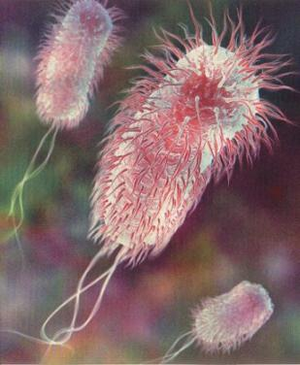
Etken
Gram-negatif mikroorganizmalar , E.coli
Normal kültürlerde üreme saptanmaması durumunda atipik mikroorganizmalar akla gelmeli
C. trachomatis, Tricomonas vaginalis, Ureaplasma urealythicum
Ejakülat kültürü
4 kap testinin tanısal değerini artırır
Nonbakteriyel prostatitte de pozitif olabilir !!
Notes:
A retrospective study from Croatia [233], investigated the potential role of unusual pathogens in
prostatitis syndrome in 1,442 patients over a 4 year period. An infectious aetiology was determined in 74.2% of
patients; C. trachomatis, T. vaginalis and Ureaplasma urealythicum infections were found in 37.2%, 10.5% and
5% of patients respectively whilst E.coli infection was found in only 6.6% of cases
İlk alınan idrar örneğinde (üretral örnek) mevcut olan epitel hücrelerinden çalışılır

Slide 11
İlave Tetkikler
PSA
KBP de % 20 yükseklik saptanır
f/t PSA tanıya katkıda bulunmaz
Ürodinami
Radyolojik görüntüleme
TRUSG, MR, BT
Sistoskopi
Prostat biyopsisi

Slide 12
Tedavi
Antibiyotikler
Bakteriyel prostatitlerde enfekte prostat dokusuna antibiyotik geçişi azalır
→ hedef dokuda antibiyotik konsantrasyonu normalden düşüktür
4-6 hafta, bazen 3 aya kadar uzayabilir

Slide 13
Tedavi
Kinolonlar ilk seçenek
4-6 hafta kullanılır
Levofloxacin, ciprofloxacin ve prulifloxacin arasında fark yok
Bitkisel ekstreler (Serenoa repens, Urtica dioica, curcumin ve quercitin) veya PD5 inh ile antibiyotiklerin kombine kullanımında hayat kalitesinde artış sağlanır
Cai, Int J Antimicrob Agents, 2009
Aliaev, Urologiia, 2008
Atipik patojenlere karşı makrolidler ve tetrasiklinler
T.vaginalise bağlı ise metronidazol
Vickovic, J Chemother, 2010
Notes:
Başarı % 70-83.9 T.vaginalise bağlı ise metronidazol % 93,3 eradikasyon

Slide 14
Tedavi
Antibiyotik tedavisi
Üçte birinde başarısız
Üçte birinde başarılı
Üçte birinde ise tedavi devam ederken iyileşme, ardından relaps
Tedavi yanıtının kötü olma nedenleri
ilaçların prostat parankimine kötü penetrasyonu
infekte taşların infeksiyon için muhtemel bir sürekli odak olması
Tedavi başarısızlığında uzun süreli düşük doz baskılayıcı antibiyotik tedavisi

Slide 15
A retrospective study from Croatia [233], investigated the potential role of unusual pathogens in
prostatitis syndrome in 1,442 patients over a 4 year period. An infectious aetiology was determined in 74.2% of
patients; C. trachomatis, T. vaginalis and Ureaplasma urealythicum infections were found in 37.2%, 10.5% and
5% of patients respectively whilst E.coli infection was found in only 6.6% of cases. Cross sectional studies
confirmed the validity of the Meares and Stamey test to determine the bacterial strain and targeted antibiotic
therapies [231, 232]. The evidences level was very good, in particular those regarding information on atypical
strains, epidemiology and the antibiotic treatments.

Slide 16
A review of treatment of bacterial prostatitis [228] indicated that the treatment of CBP is hampered
by the lack of an active antibiotic transport mechanism into infected prostate tissue and fluids and underlined
the potential effect of different compounds in the treatment of ABP and CBP on the basis of over 40 studies on
the topic.
İnfekte prostat dokusu içine antibiyotik transportunu sağlayan aktif bir transport mekanizması yokluğunda
Aktif antibiyotik transport sistemi yokluğunda antibiyotikler potansiyel etki düzeyinin altında kalır

Slide 17
Randomised controlled trials on combined treatments [226, 227] indicated that the combination
of plants/herbal extracts or PDE5Is with antibiotics may improve quality of life and symptoms in patients with
CBP; however, the number of enrolled patients was inadequate to obtain definitive conclusions

Slide 18
One RCT compared the effects of two different metronidazole regimens for the treatment of CBP
caused by Trichomonas vaginalis [225]. Metronidazole 500 mg t.i.d. dosage for 14 days was found to be
efficient for micro-organism eradication in 93.3% of patients with clinical failure in 3.33% of cases.

Slide 19
Kronik Prostatit

Slide 20
818.Sayfaya balk, buradan alınacakalr var 1126 da kronik pelvik ağrı bölümü var

Slide 21
Prostatit kelime anlamı olarak prostat bezinin inflamasyonu olsa da
AÜSS, inflamasyon, prostat kökenli ağrı ve etyopatogenezi tam olarak anlaşılamayan klinik tabloyu ifade etmek için kullanılmaktadır
Tüm yaş gruplarında %8-14 oranında
50 yaş altında en sık,
50 yaş üzerinde ise BPH ve prostat kanseri ile birlikte üçüncü sıklıkta tanı konulan üriner sistem hastalığıdır

Slide 22
Ulusal Sağlık Enstitüsü (NIDDK/NIH) Sınıflaması
Tip I | Akut bakteriyel prostatit
TipII | Kronik bakteriyel prostatit
Tip III | Kronik nonbakteriyel prostatit/Kronik pelvik ağrı sendromu
IIIA | İnflamatuvar kronik pelvik ağrı sendromu
IIIB | Non-inflamatuvar kronik pelvik ağrı sendromu
Tip IV | Asemptomatik inflamatuvar prostatit

Slide 23
Akut bakteriyel prostatitler %1-2,
Kronik bakteriyel prostatitler %4-5
KPAS %90-95
Etiyopatogenezdeki belirsizlik
Tedavide zorluklar
nedeniyle zor bir grup

Slide 24
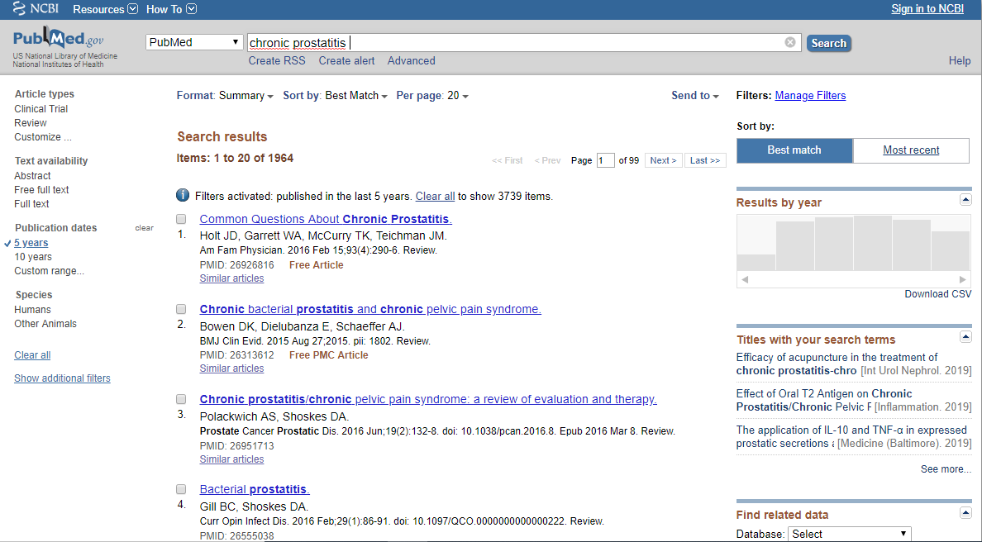

Slide 25
Kronik Prostatit/ Kronik Pelvik Ağrı Sendromu
Perineal ağrı % 63
Testiküler ağrı % 58
Pubik ağrı % 42
Penis ağrısı % 32
Ejakülasyon sırasında ağrı % 45
İşeme sırasında ağrı % 43
Wagenlehner FME, Eur Urol. 2013
Notes:
Semptomları 3 aydan uzun devam etmesi önemli, EAU kılavuzlarına göre 6 aydan uzun sürmesi gerekir

Slide 26
KPAS’ta
AÜSS
ED veya ejakülasyon bozuklukları
Psikolojik sorunlar
Rektal yakınmalar
Hastalar ayrıntılı sorgulanmadığında bir semptom kümesine yönelerek sadece BPH ya da üretral darlık, sadece üretrit, sadece cinsel işlev bozukluğu ya da nörolojik bir patoloji düşünülebilir

Slide 27
UPOİNT sistemi
U - Üriner semptomlar
P - Psikososyal yakınmalar
O - Organ-spesifik yakınmalar
I - İnfeksiyon ilişkili yakınmalar
N - Nörolojik/sistemik yakınmalar
T - Kaslarda hassasiyet ve pelvik taban yakınmaları
S - Cinsel işlev bozukluğu

Slide 28
Tanı ekartasyonla konulur
Üretra ya da mesane tümörü, prostat kanseri, üretral darlık, aktif üriner infeksiyon, taş gibi patolojilerin yokluğunda KPAS tanısı konulur
Etiyoloji de mikroorganizmalar?
Hastalarda % 65-88 mikroorganzimalara ait 16S rRNA saptanmış
Krieger JN J Clin Microbiol. 1998
Tanner MA Clin Microbiol. 1999
Shoskes DA Tech Urol. 2000

Slide 29
Tanı için
Öykü
Fizik muayene
Parmakla rektal muayene
Tam idrar tetkiki ve idrar kültürü
her hastaya yapılmalıdır

Slide 30
Tanı değerini arttırmak, tedaviyi takip etmek ve ilave patolojileri ayırt etmek için:
Dört kap testi,
KPAS semptom skoru
İdrar akım hızı ve postmiksiyonel rezidü
Sitoloji yapılabilir
KPAS semptom skoru hastalığın şiddeti ile tedaviye yanıtın nispeten objektif bir göstergesi olarak faydalı olmaktadır (kılvuza göre faydası belirsiz)
Etkin bir tedavi planı için UPOINTs sistemi kullanılarak semptomlar sınıflandırılmalıdır

Slide 31
Bunların haricinde
Şüphe durumunda ürodinami, TRUS, üriner USG, BT, MR, PSA, sistoskopi ve semen analizi gibi tetkikler isteğe bağlı olarak yapılabilir
Prostatik sıvıda NO ölçümü
Tip 3A ve 3B ayırımı yapmak için
Tip 3A’da daha yüksek
Lan T Urology 2011

Slide 32
Seminal plazmada
IL-8
IL-6
IL- β1b
16s rRNA
Zn
TNF-α
Klinik pratikte henüz kullanımı yok
Artış

Slide 33
EAU kılavuzunda prostat ağrı sendromu terimi kullanılıyor

Slide 34
Tedavi
Antiinflamatuvar ilaçlar: Semptomlarda orta derecede düzelme sağlar
Alfa blokerler:Total semptom skoru, ağrı, işeme şikayetleri ve QoL skorlarında ciddi düzelme sağlar
Antibiyotikler (6 hafta kinolon veya tetrasiklin): Semptom skoru, ağrı, işeme şikayetleri ve QoL da ciddi düzelme sağlar
Notes:
Prostat ağrı sendromu tedavisi 1158

Slide 35
Tedavi
Fitoterapi: polen ekstreleri (Cernilton, DEPROX 500) semptom skorunu düşürmekte etkili, saw palmetto nun etkisi yok
Pentosan polisülfat: Yüksek doz (3x300 mg) kullanımda semptomları yatıştırmakta etkili
Kas gevşeticiler (diazepam, baclofen): Tek başına kullanımda alfa blokere üstünlüğü yok, sfinkter disfonksiyonu veya pelvik taban kas spazmı olanlarda kullanılabilir

Slide 36
Tedavi
5 alfa redüktaz inhibitörleri: Tüm hastalara önerilmez, yaşlı, PSA değeri yüksek hastalarda kullanılabilir
Pregabalin: Etkisiz
Botulinum toxin type A (BTX-A): Perineye ve prostat içine 100-200 Ü uygulanan çalışmalar mevcut, etkinliği?

Slide 37
EAU Kılavuz Önerileri

Slide 38
EAU Kılavuz Önerileri

